Slide 1

Docker Crashkurs – Einführung
adesso SE
Yusa Özdemir

Slide 2
Voraussetzungen
Repository clonen → GitHub (baturyusaoezdemir/docker-crashkurs)
Setup
Windows (WSL2, Ubuntu)
Mac
Docker-Desktop
docker --version
docker-compose –version

Slide 3
Vorstellungsrunde
Wie heiße ich?
Aus welcher Geschäftsstelle bin ich?
Seit wann bin ich in adesso?
Was und Wo mache ich in adesso?

Slide 4

Was ist Docker und Alternativen
Docker
Weit verbreitete Open-Source-Plattform für Containerisierung
Erlaubt das Verpacken und Verteilen von Anwendungen in einer leichten und portablen Weise
Bietet eine einfache und konsistente Methode zum Erstellen, Bereitstellen und Ausführen von Anwendungen in einer containerisierten Umgebung.
Podman
Open-Source-Container-Management-Tool, das als Ersatz für den Docker-Daemon entwickelt wurde.
Bietet eine Befehlszeilenschnittstelle zur Verwaltung von Containern und erfordert keinen Daemon.
Leichtgewichtig und hat einen geringeren Ressourcenverbrauch als Docker.

Slide 5
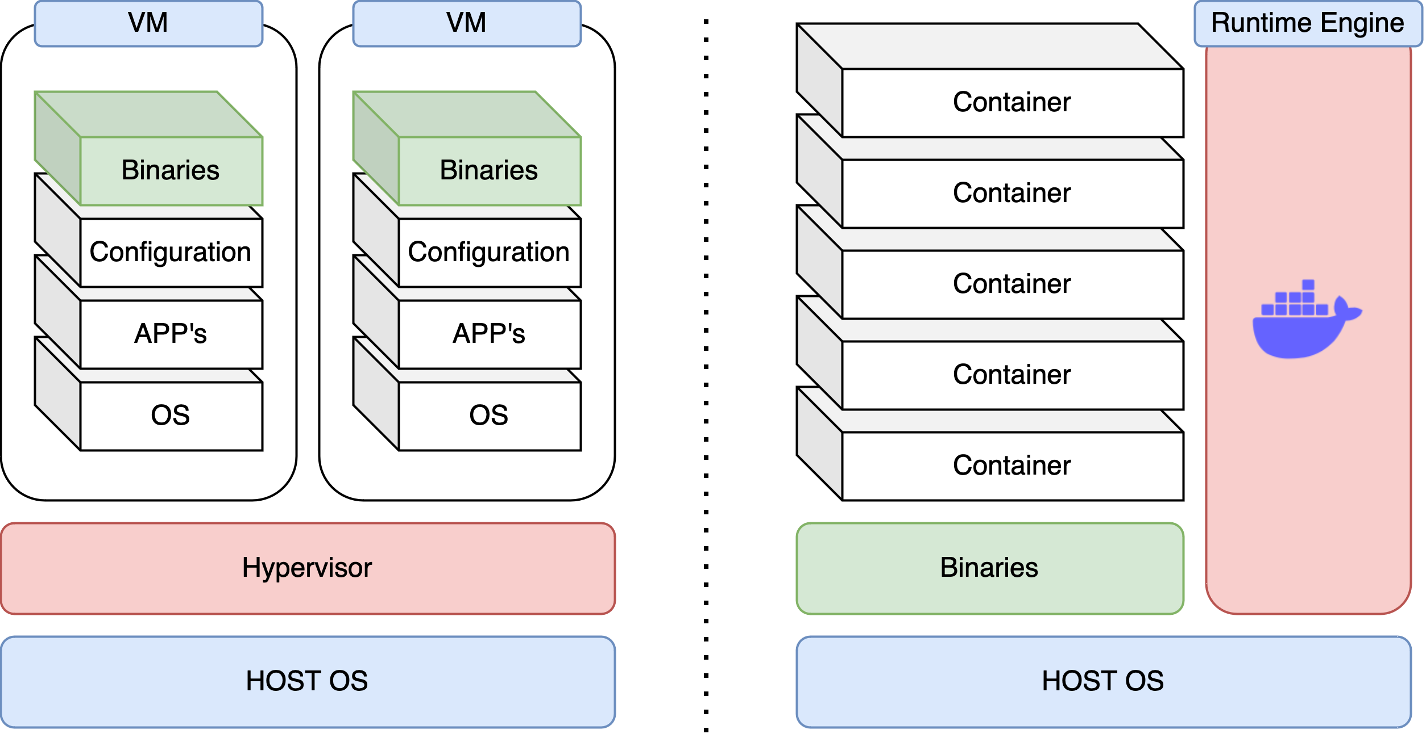
Warum Container?
Virtualisierung hilft uns virtuelle Versionen einer Computerressource zu erstellen.
Storage
Networks
Servers
…
Möglichkeit einen physischen Computer (Server) in mehrere kleine Virtuelle Server zu partitionieren
Jede VM ist unabhängig voneinander aber teilen sich die Ressourcen
Containerisierung ist leichtgewichtiger im Vergleich
Container wird in eigener Betriebsumgebung gekapselt
Anstatt für jede VM ein Betriebsystem zu installieren, verwenden Container den Host
Die Einrichtung für ein Service wird weniger kompliziert und besser zu handeln

Slide 6
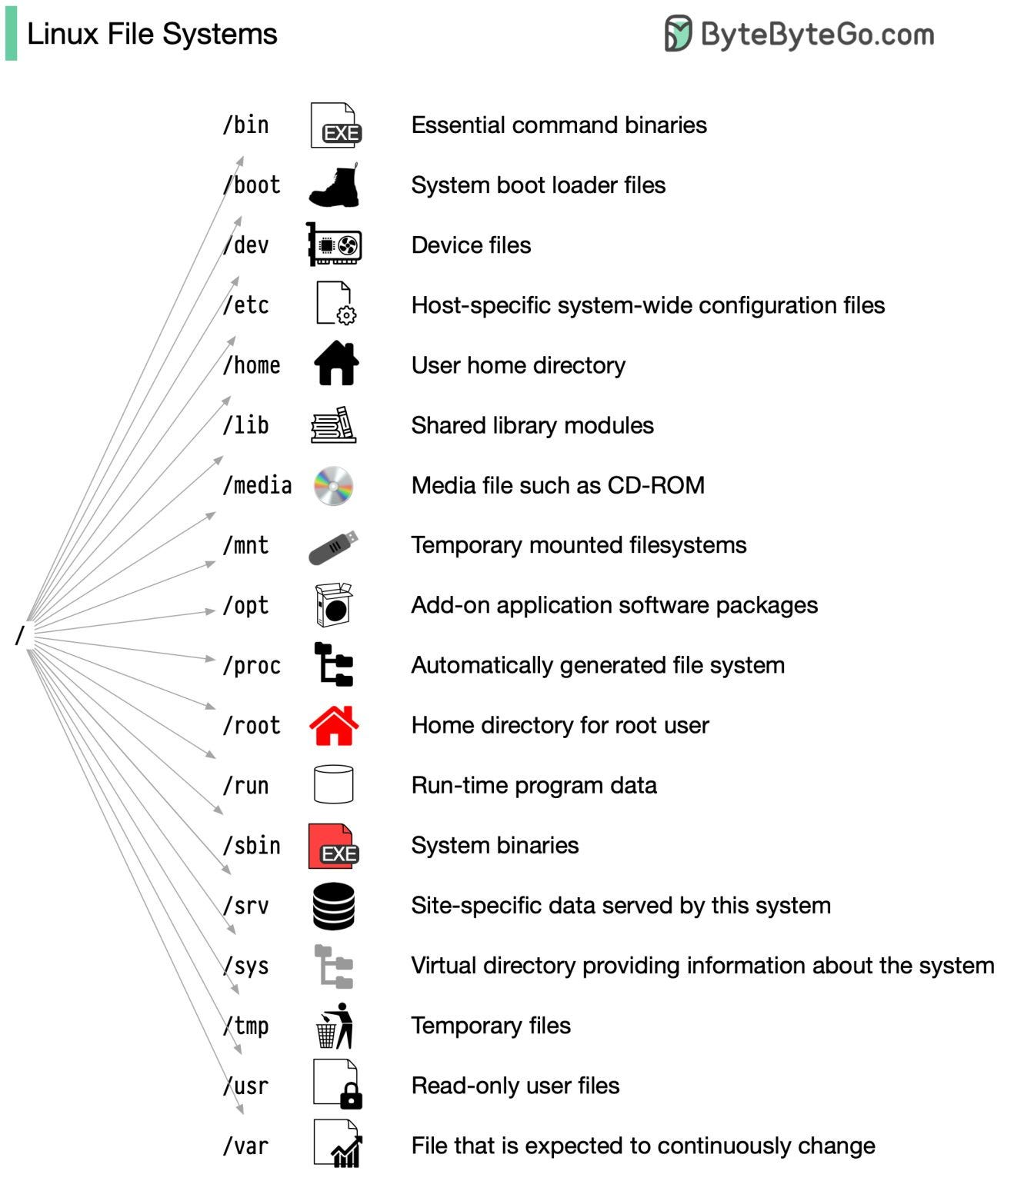
Linux Grundlagen - Filesystem

Slide 7
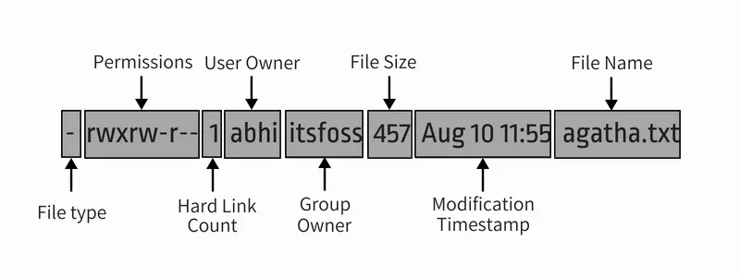
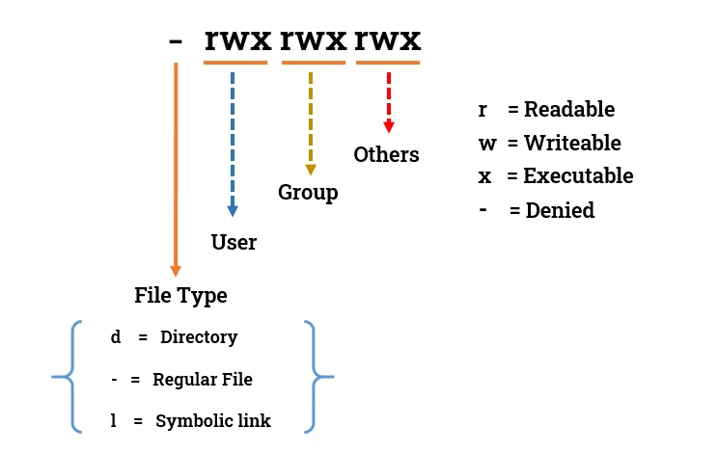
Linux Grundlagen - Befehle
Befehl | Aktion
cd ../path/ cd /var/etc/ cd – | Navigation durch Pfade
pwd | print working directory
ls -lah | List all items -l list -a hidden -h human readable
mkdir ../path/ | make directory
touch ../path/file.txt | Erstelle File
cat | Datei ausgeben
less | Inhalt einer datei lesen
grep „inhalt“ | Gibt die Zeile zurück wo „inhalt“ vorhanden ist
nano vi vim
var=„Hello World!“ | Definiere eine Variable
chmod +rwx <Datei> chmod 755 <Datei> chown <Gruppe>:Nutzer <Datei>

Slide 8
Linux Grundlagen - Umgebungsvariablen
Informationen über eine ganze Umgebung bereitstellen
Jeder Prozess kann darauf zugreifen
Sind einsehbar unter „env“
Umgebungsvariablen kann man mit dem Befehl „echo“ ausgeben
echo $PATH
echo $HOME
echo $USER
Umgebungsvariablen kann man auch in ein Skript rein pipen
echo $KONFIG | read konfig && echo $konfig
Userspezifische Variablen definieren (Persistent)
~/.bashrc
export variable_1=super

Slide 9

Bash | Übungsaufgabe | 15 Minuten Zeit
Verändere das Skript (uebung-01/script.sh)
Gib deinem Skript execute Rechte.
Lege eine Kopie des Skripts an
Das Skript soll das erste Argument einlesen
./<script_name>.sh <Argument>
Wenn die Variable „yes“ entspricht soll das Skript weiter laufen
Andernfalls soll das Skript mit exit 0 (ohne Fehler) beendet werden
Das Skript soll die Ausgabe in eine Datei im Verzeichnis weiterleiten
Baue eine while schleife ein
Skript liest Parameter bis es „yes“ entspricht und wird dann beendet

